Slide 1
БОГОРОДСКИЙ
ГОРОДСКОЙ ОКРУГ
ИНВЕСТИЦИОННЫЙ
ПАСПОРТ

Slide 2
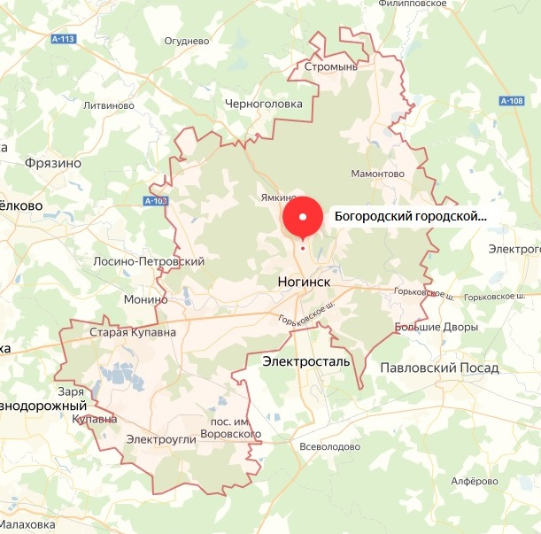
БОГОРОДСКИЙ
ГОРОДСКОЙ ОКРУГ
Богородский городской округ расположен в междуречье Клязьмы, Вори и Шерны, занимает восточную часть Московской области и граничит с городскими округами Раменский, Щелково, Балашиха, Черноголовка, Электросталь, Павловский Посад, Киржачским районом Владимирской области.
Административным центром является город Ногинск, основанный в 1781 году, который располагается в 50 км от города Москва, его территория составляет 7,2 тыс. га с численностью населения 103,9 тыс. человек.
Ярославль
220 км
Владимир 127 км
Москва 41 км
ж/д станция Ногинск
Рязань 157 км
ж/д станция Электроугли

Slide 3
Демография и ресурсы
БОГОРОДСКИЙ
ГОРОДСКОЙ ОКРУГ
Общая информация:
Площадь Богородского городского округа – 81,1 тыс. га
Административный центр — город Ногинск
Население – 218,9 тыс. чел. (по данным Всероссийской переписи 2020 года):
- городская местность –169,5 тыс. чел.
- сельская местность – 49,3 тыс. чел.
Административный центр – 103,9 тыс. чел.
Трудоспособное население
в трудоспособном возрасте – 117,5 тыс.чел.
В экономике района занято – 86,5 тыс.чел.
Численность граждан, приезжающих на работу из других регионов РФ – 46,4 тыс. чел.
Численность граждан, выезжающих на работу в другие регионы РФ – 55,4 тыс. чел.
Среднемесячная заработная плата (тыс. руб.) на 01.11.2022 в сфере:
торговли – 76,0
строительства – 88,2
промышленности – 75,1
здравоохранения – 58,0
образования – 55,9
транспортировки и хранения – 68,9
сельского хозяйства – 58,2
культуры и спорта – 53,3
государственного управления – 50,7
гостиничного бизнеса – 43,6
Полезные ископаемые:
тугоплавкие глины и песок (с. Кудиново и д. Колонтаево)
калийная соль (с. Кудиново)
Стоимость ресурсов:
Стоимость ресурсов с 01.01.2023:
Электроэнергии: от 5,05 до 6,73 руб. за 1 Квт
Газоснабжения : 7,85 руб. за куб. м
Газоснабжения (частный сектор): 6876,89 руб. за 1000 куб. м
Теплоснабжения (многоквартирные дома):
от 2433,58 до 2722,09 руб. за Гкал
Холодного водоснабжения: 33,20 руб. за куб. м
Водоотведения: 35,05 руб. за куб. м

Slide 4
Образование и квалифицированные кадры
БОГОРОДСКИЙ
ГОРОДСКОЙ ОКРУГ
Основная трудовая специализация жителей округа:
Распределение занятых в экономике по разделам ОКВЭД: | Тыс. Человек | %
обрабатывающее производство | 22,5 | 26%
торговля оптовая и розничная; ремонт автотранспортных средств и мотоциклов | 20,3 | 23%
транспортировка и хранение | 9,8 | 11%
образование | 4,6 | 5%
деятельность в области здравоохранения и социальных услуг | 4,6 | 5%
обеспечение электрической энергией, газом и паром; кондиционирование воздуха | 4,0 | 5%
государственное управление и обеспечение военной безопасности; социальное обеспечение | 3,8 | 4%
строительство | 3,0 | 4%
деятельность по операциям с недвижимым имуществом | 2,7 | 3%
Система образования - 6 учреждений:
Ногинский филиал Московского государственного областного университета (МГОУ)
АНО ДПО «Богородский политехнический институт»
ГБПОУ МО "Ногинский колледж«
Подмосковный филиал АНОВПО «Российская академия предпринимательства»
ГАПОУ МО "ПК "Энергия":
г. Ногинск
г. Электроугли

Slide 5
БОГОРОДСКИЙ
ГОРОДСКОЙ ОКРУГ
Системообразующие предприятия Богородского городского округа
АО «Химико-фармацевтический комбинат «АКРИХИН» (производство готовых лекарственных средств)
АО «Завод «Энергокабель» (производство изолированных проводов и кабелей)
ООО «Живые диваны» (производство мягкой мебели)
ООО «Рото Франк» (производство металлической фурнитуры для пластиковых окон)
Богородский филиал
АО «НПО «Прибор» (изготовление пресс-форм, продукции военного назначения)
АО «Научно-исследовательский и проектно-технологический институт электроугольных изделий» (производство электроугольных изделий)
ООО «МПЗ «Богородский» (производство колбасных изделий)
АО «Русское море» (переработка рыбной продукции)

Slide 6
БОГОРОДСКИЙ
ГОРОДСКОЙ ОКРУГ
Приоритетные отрасли развития округа для привлечения инвестиций (основная специализация бизнеса на территории Богородского городского округа)
Химическое производство
Производство строительных материалов
Производство пищевых продуктов
Логистика
Торговля
Жилищно-коммунальное хозяйство
Растениеводство и животноводство

Slide 7
БОГОРОДСКИЙ
ГОРОДСКОЙ ОКРУГ
Свободные земельные участки в богородском городском округе
№ п/п | Кадастровый номер ЗУ | Адрес | Категория ЗУ | ВРИ | Размер ЗУ, га | Примечания
1 | 50:16:0604159:25 | территория ЗАО "Кудиново", ООО "АПХ "Кудиново", поле №31. | Земли сельскохозяйственного назначения | Для сельскохозяйственного производства | 20,00
2 | 50:16:0401040:8 | с. Мамонтовское, вблизи д. Горки | Земли промышленности, энергетики, транспорта, связи, радиовещания, телевидения, информатики, земли для обеспечения космической деятельности, земли обороны, безопасности и земли иного специального назначения | Объекты придорожного сервиса | 2,54
3 | 50:16:0401040:7 | с. Мамонтовское, вблизи д. Горки | Земли промышленности, энергетики, транспорта, связи, радиовещания, телевидения, информатики, земли для обеспечения космической деятельности, земли обороны, безопасности и земли иного специального назначения | Обслуживание автотранспорта | 4,09
4 | 50:16:0601003:1869 | г.п. Старая Купавна, д. Щемилово | Земли населенных пунктов | Для размещения объектов общественно-делового назначения | 1,65
5 | 50:16:0104002:3574 | с.Ямкино, в/г №1 | Земли промышленности, энергетики, транспорта, связи, радиовещания, телевидения, информатики, земли для обеспечения космической деятельности, земли обороны, безопасности и земли иного специального назначения | Производственная деятельность | 7,15
6 | 50:16:0302005:4809 | г. Ногинск, ул.Пугачева | Земли населенных пунктов | Склады | 2,80
7 | 50:16:0301004:4886 | г. Ногинск, ул. Ильича | Земли населенных пунктов | Строительная промышленность | 1,41 | необходим раздел, по участку по ГП проходит дорога местного значения
8 | 50:16:0402034:174 | п. Красный электрик | Земли промышленности, энергетики, транспорта, связи, радиовещания, телевидения, информатики, земли для обеспечения космической деятельности, земли обороны, безопасности и земли иного специального назначения | для производственных целей | 1,03
9 | 50:16:0702004:8428 | г. Электроугли, г. Электроугли, ул. Маяковского, д. 36 | Земли населенных пунктов | Обслуживание автотранспорта | 0,21
10 | 50:16:302008:3005 | 52 км автодороги Москва-Нижний Новгород (левая сторона) | Земли промышленности, энергетики, транспорта, связи, радиовещания, телевидения, информатики, земли для обеспечения космической деятельности, земли обороны, безопасности и земли иного специального назначения | Для размещения объектов административного и культурно-бытового назначения | 2,30 | Ограничение оборотоспособности, зона реконструкции

Slide 8
БОГОРОДСКИЙ
ГОРОДСКОЙ ОКРУГ
Свободные земельные участки в богородском городском округе
№ п/п | Кадастровый номеР ЗУ | Адрес | Категория ЗУ | ВРИ | Размер ЗУ, га | Примечания
11 | 50:16:0602003:6809 | г. Старая Купавна, ул. Дорожная, рядом с д. 7 | Земли населённых пунктов | Коммунальное обслуживание | 0,40
12 | 50:16:0302004:7380 | г. Ногинск, вблизи ст. Захарово | Земли населённых пунктов | Магазины | 0,90 | По участку проходят коммуникации, необходимо дополнительное согласование
13 | 50:16:0402019:1408 | г. Ногинск, ул. Московская | Земли населённых пунктов | Магазины | 0,80
15 | 50:16:0501005:2574 | п. Обухово | Земли населённых пунктов | Под размещение объектов рекреационного назначения | 11,90
16 | 50:16:0501006:293 | п. Обухово, 44 км автодороги Москва - Нижний Новгород М-7 | Земли населённых пунктов | Под размещение автостоянки для грузового транспорта с обслуживающим комплексом | 5,70 | Имеется ограничение оборотоспособности, зона мин. расстояний магистрального кольцевого газопровода Московской области - 2 "КГМО - 2" Охранная зона инженерных коммуникаций Площадь пересечения: 25633 кв м, 45%
17 | 50:16:0302008:188 | г. Ногинск,, ул. Радченко, д. 24 | Земли населённых пунктов | Спорт | 0,50
18 | 50:16:0203004:720 | с.п. Мамонтовское, д. Щекавцево, ул. Ворошилова, рядом с д. 13 | Земли населённых пунктов | Магазины | 0,08
19 | 50:16:0501007:490 | п. Обухово, ш Кудиновское | Земли населённых пунктов | Магазины | 0,94
20 | 50:16:0401010:21 | с. Мамонтовское, д. Горки | Земли населённых пунктов | Бытовое обслуживание | 0,04
21 | 50:16:0702004:9413 | г. Электроугли, переулок Маяковского, участок 3"А". | Земли населённых пунктов | Магазины | 0,05

Slide 9
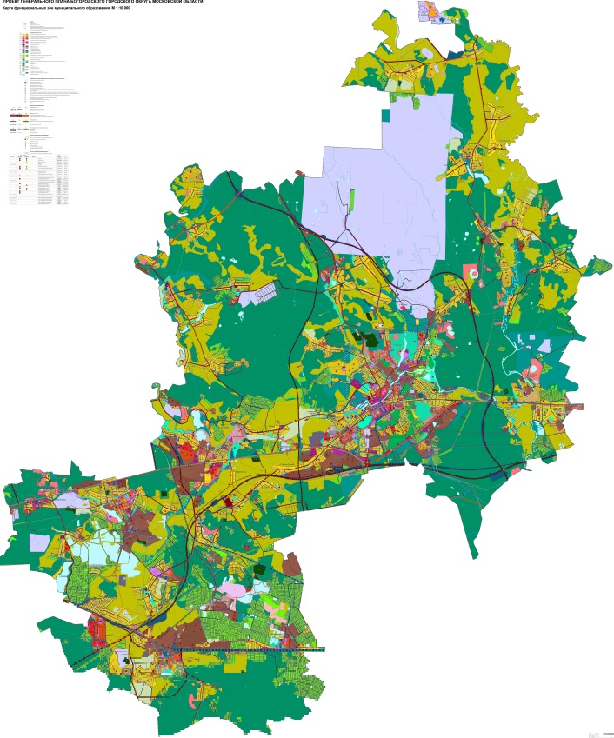
БОГОРОДСКИЙ
ГОРОДСКОЙ ОКРУГ
Функциональное зонирование
Свободные площади
Производственная зона – 249,9 га
Производственная зона сельскохозяйственных предприятий - 1000 га
Складская зона – 15 га
Проект генерального плана
(https://cloud.mail.ru/public/4kBu/3AoDKLtt7)
Проект ПЗЗ
https://cloud.mail.ru/public/4Uw3/41eojxm34

Slide 10
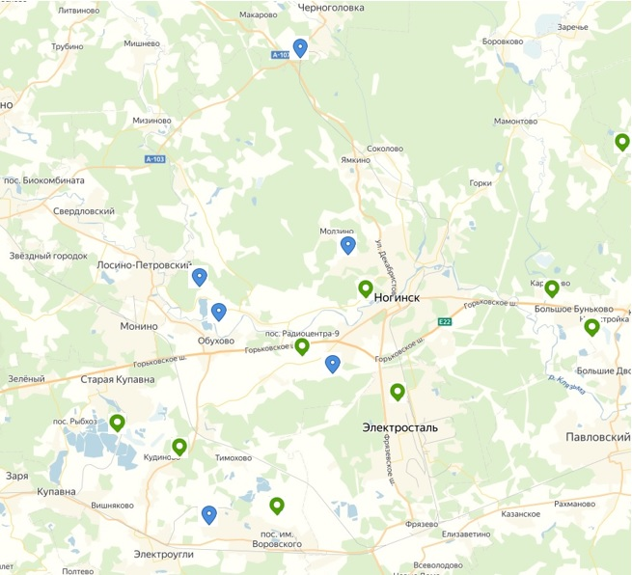
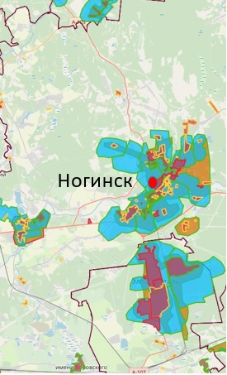
БОГОРОДСКИЙ
ГОРОДСКОЙ ОКРУГ
Энергообеспеченность богородского городского округа
ПАО «МОЭСК» резерв мощности для технологического присоединения - 306.69 МВА
АО «Ногинскмежрайгаз»
(https://mosoblgaz.ru/)
Подключение
Юридическим лицам
ГКУ МО «АРКИ»
(http://arki.mosreg.ru/)
Деятельность
Карта свободных мощностей
Теплоснабжение, водоснабжение, водоотведение

Slide 11
БОГОРОДСКИЙ
ГОРОДСКОЙ ОКРУГ
Сопровождение инвестора в Богородском городском округе
Решение земельно-имущественных вопросов/формирование проектов ГЧП, МЧП
Консультация
4
5
6
1
2
3
Запрос от инвестора
Отправка формы на подбор локации
Получение ТЭПов проекта
Показ свободных площадок
7
Привлечение ЦИОГВ (МИИ и др.) в части получения региональных мер поддержек
Мониторинг хода реализации проекта
10
8
Ввод в эксплуатацию
11
Инженерное сопровождение (помощь в получении ТУ (совместно с АРКИ/ЦСС)
13
12
Строительство
Получение разрешения на строительство
9
Проектирование

Slide 12
БОГОРОДСКИЙ
ГОРОДСКОЙ ОКРУГ
Предприниматели могут обратиться:
0150
Горячая линия для предпринимателей:
Администрация Богородского городского округа Московской области
Адрес: г. Ногинск, ул. Советская, 42, официальный сайт: http://bogorodsky-okrug.ru/
ФИО | Должность | Контакты (тел, e-mail)
Сухин Игорь Васильевич | Глава Богородского городского округа | тел. (496) 514-10-15 bogorodsky-okrug@mosreg.ru
Федоров Александр Владимирович | Заместитель главы администрации | тел. (496) 511-80-15 bogorodsk.avfedorov@gmail.com
Красотова Эльмира Хусаиновна | Начальник управления социально-экономического развития | тел. (496) 511-83-55 krasotova.e@mail.ru
Ушакова Олеся Александровна | Зам. Начальника управления социально-экономического развития | тел. (496) 514-18-12 oserp@yandex.ru

